Slide 1
Antimicrobianos
Alunos: Paulo Grossi e Thays Poloniato

Slide 2
A classe antimicrobianos engloba uma gama de subtipos que inclui fármacos utilizados para debelar infecções causadas por determinados microorganismos. Sendo eles:
Antivirais
Anti-helmínticos
Antiprotozoários
Antifúngicos
Antibacterianos
Antibióticos
Quimioterápicos

Slide 3
Antibiótico
É uma substância capaz de interagir com micro-organismos uni e pluricelulares que causam infecções, interferindo no ciclo de vida destes. Sendo classificados em:
Bactericida = matando-os
Bacteriostáticos: inibindo seu metabolismo e/ou sua reprodução permitindo o sistema imunológico combatê-los com maior eficácia. Contra indicado em pacientes em uso de corticoide.

Slide 4
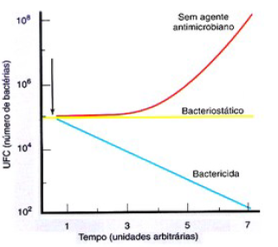

Slide 5
Classificação dos Antibióticos
→ QUANTO A ESTRUTURA QUÍMICA DA DROGA
Antibióticos B-lactâmicos
Tetraciclinas
Macrolídeos
Aminoglicosídeos
Sulfonamidas
Quinolonas
Derivados do Nitrobenzeno
Polipeptídicos
Glicopeptídicos

Slide 6
→ QUANTO AO MECANISMO DE AÇÃO
Inibição da Síntese da Parede Celular
Alteração da Permeabilidade da Membrana Celular
Inibição Reversível da Síntese Proteica
Alteração da Sintese Proteina (30S) Levando a Morte Celular
Afetando o Metabolismo dos Ác. Nucleicos
Antimetabólitos

Slide 7
Problemas com o Uso de ATB
→ REAÇÕES DE HIPERSENSIBILIDADE
Penicilina, Cefalosporina e Sulfonamidas
Raramente pode causar reações de hipersensibilidade e até choque anafilático e pct suceptíveis.
→ RESISTÊNCIA BACTERIANA
Capacidade dos microorganismos em resistir aos efeitos de um antibiotico. Essa resistência pode ser adquirida por via natural ou adquirida.

Slide 8
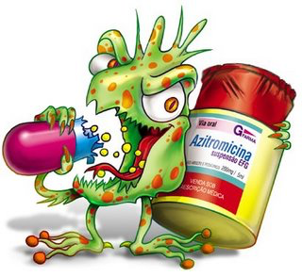
Natural (primária ou essencial)
NÃO constitui um problema clínico significativo.
Bactérias já apresenta um fator genético resistênte ao ATB.
O microorganismo não expressa o alvo de ação da droga (ex.: não afetado por B-Lactâmicos por não possuir parede celular).

Slide 9
Adquirida (secundária)
Problemas Clínicos SIGNIFICATIVOS, pois pode ser repassado de uma bactéria para a outra.
Desenvolvido por uso inadequado ou dosagem errada.
Os mecanismos de resistência secundário por ser por:
Mutação: alteração genética após a exposição ao fármaco em um contato prévio, que adentrou no núcleo bacteriano e alterou a transcrição desta enzima.

Slide 10
2. Transferência Genética
Conjugação: passagem de genes de uma célula doadora para outra receptora atraves de contato direto (fimbrias), ocorre principalmente nos Bacilos Gram-negativos.
Transdução: o gene de resistência captado em uma bactéria é tranferido para outra bactéria.
Transformação: incorporação de DNA do meio para o interior das bactérias.

Slide 11
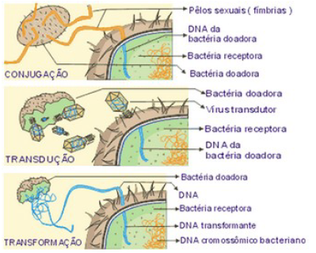

Slide 12
O modo pelo qual a bactéria manifesta resistência a um dado ATB se dá por meio de 3 mecanismos:
Alvo é Alterado:
Sítio alvo de um fármaco é alterado
O fármaco não atinge o seu alvo:
Alterações nas Porinas
Alterações nas Bombas de Efluxo
O fármaco é inativado:
Produção de enzimas inativadoras (B-lactamase, acetiltransferase e etc).

Slide 13
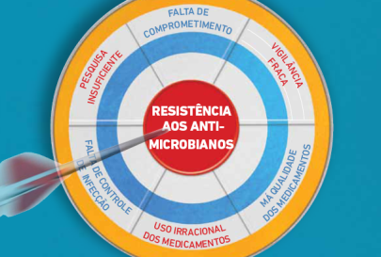
→ Prevenção da Resistência a Antibióticos
Não usar ATB de modo indiscriminado e inadequado.
Utilizar por um período de tempo adequado.
Preferir antibióticos de ação rápida e seletiva

Slide 14
Fatores de Escolha do ATB
Realização de Antibiograma
ATB mais apropriado
Terapia Empírica Vs Direcionada
Idade
Maturidade ou Pré-falencia do fígado
Bactericida Vs Bacteriostático
Locais da Infecção
Garantir alcance e concentração mínima necessária.

Slide 15
ATB B-Lactâmicos
Esses fármacos apresentam em comum um anel B-lactâmico.
Se anel B-lactâmico for quebrado/lisado, a droga torna-se inativa.
Penicilina, Cefalosporina, Menobactâmicos e Carbapenem
Carácterística bactericida.
Mesmo mecanismo de ação entre elas.

Slide 16
MECANISMO DE AÇÃO
Bloqueio da Síntese da Parede Celular por inibição enzimática
Liga-se a um grupo de proteinas da memb. Plasmática, denominadas “Proteínas Ligadores de Penicilina” (PBP)
Parede Celular é uma estrutura rígida que recobre a memb. Citoplasmática e confere forma as bactérias.
Com a técnica de Coloração de GRAM, se pode classificar as bactérias
Gram - : coram-se de Vermelho
Gram + : coram-se de Azul

Slide 17
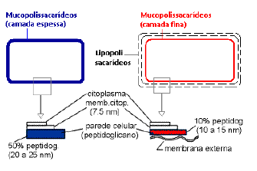

Slide 18
Os B-lactâmicos alcançam facilmente a PBP dos GRAM+ , mas precisam atravessar canais proteicos (porinas) na membrana externa dos GRAM- para atingir o espaço periplasmático, onde se ligam a PBP, o que limita um pouco o espctro de ação dos B-lactâmicos com relação as Bactérias GRAM-

Slide 19
Penicilinas
ATB natural, derivado de um Fungo (Penicillium notatum).
Descoberto 1928, por Alexander Fleming
Aplicação Clínica em 1941
Em 1945, Fleming, ganhou Nobel de Fisiologia e Medicina por essa descoberta.

Slide 20
→ TIPOS DE PENICILINA
Penicilina G (Benzilpenicilina):
Única de origem natural.
Instável em meio ácido.
Usada por VO ou EV
Não massagear, devido reação inflamatória local
Comercializada juntamente a procaína ou benzatina (anestésicos locais).
Benzetacil (benzilpenicilina + Benzatina).
Sensível as B-Lactamases bacterianas.

Slide 21
Penicilina V:
Única vantagem sobre a penicilina G é o uso VO
Penicilinas Resistentes a B-Lactamases:
Administração VO
Apresentam aneis B-lactâmicos resistentes a B-lactamases bacterianas.
Oxacilina e Nafcilina.
Meticilina, não é mais utilizada devido nefrotoxicidade.
Penicilinas de Amplo Espectro de Ação:
Amoxacilina e Ampicilina
Uso deve ser feito juntamente ao clavulanato

Slide 22
→ EXPECTRO DAS PENICILINAS
Penicilina G
Cocos GRAM + (ex. Streptococcus pneumoniae e pyogenes)
Cocos GRAM – (ex. Neisseria meningitidis)
Bacilos GRAM + (ex. Listeria monocytogenes)
Anaeróbios da boca e orofaringe (menos Bacteroidesfragilis)
Espiroquetas (ex. Treponema pallium e Leptospira interrogans)

Slide 23
Oxacilina
Resistente a ação penicilase dos Staphylococcus aureus.
Droga + eficaz contra S. aureus, com excessão MRSA
Mal absorvida no TGI, administração EV
Amoxacilina e Ampicilina
Atravessa as ‘porinas’ da memb. externa dos GRAM –
Mantém eficacia contra GRAM +, mas não superior a penicilina G
Associação ao Clavulanato

Slide 24
Posologia

Slide 25
→ Posologia Infantil
Penicilina G (IM ou EV)
Infec. Leves: 25-50.000 U/kg/dia, 6/6h
Infec. Graves: 100-400.000 U/kg/dia, 6/6
Amoxacilina (VO)
< 3 meses: 20-30 mg/kg/dia, 12/12h (dose máx 1,5 mg/dia)
3 meses – 12 anos: 50mg/kg/dia, 12/12h
> 12 anos: 500mg, 8/8h

Slide 26
Ampicilina (VO ou EV)
Neonatos: 25-50 mg/kg/dia
Crianças: 100-200 mg/kg/dia, 4/4h ou 6/6h
Se grave: 300mg/kg/dia, 6/6h
Oxacilina (EV)
Neonatos: 25-50 mg/kg/dia, 6/6h
Crianças: 100-200 mg/kg/dia, 6/6h (dose máx. 12g/dia)

Slide 27
Cefalosporinas
São antimicrobianos ß-lactâmicos de amplo espectro.
Derivadas do ácido 7-aminocefalosporânico(ACA) – Fungo Cephalosporium acremonium (esgoto da Sardenha);
Cefalosporina C - em 1953 – ATB fraco mas com amplo espectro de ação e não era destruido pelas beta-lactamases e com ação anti-estafilocócica.

Slide 28
Cefalosporinas
Caracteristicas principais:
Drogas bactericidas
β-lactâmicos semi-sintéticos
Mais resistentes às β-lactamases
Propriedades Farmacológicas:
Baixa concentração intracelular
Boa penetração SNC (Cefalosporinas de 3ª e 4ª )
Excreção renal, exceto Ceftriaxone (biliar)

Slide 29
Cefalosporinas
Cinco gerações:
1 ª geração: Cefalotina(cefalexina); Cefazolina, Cefadroxila
2 ª geração: Cefuroxima, Cefoxitina, Cefaclor
3 ª geração: Ceftriaxona, Cefotaxima, Ceftazidima
4 ª geração: Cefepime
5 ª geração: Ceftaroline; Ceftobiprole (Não existe no Brasil)

Slide 30
Cefalosporina 1 Geração
Resistente às beta-lactamases dos estafilococos
• Sensivel as beta-lactamases dos Gram
Atividade antimicrobiana:
Boa atividade contra cocos Gram + ( exceção enterococos, S. epidermidis)
Atividade restrita sobre Gram – ( Moraxella catarrhalis, Escherichia coli, Klebsiella pneumoniae e Proteus mirabilis)
Atividade contra anaeróbios (cavidade oral) (exceção: Bacterioides fragilis).

Slide 31
Cefalosporina 1 Geração
Indicações mais comuns:
Pele – ITU não complicada e ITU em gestantes
Profilaxia cirurgica (Cefazolina)
Tratamento ambulatorial após esquema parenteral
Faringoamigdalite
• 2 a escolha- estafilococos produtores de penicilinase
• Não recomendadas para sinusite, otite média e PAC
Pouca ação contra H.influenzae e M. catarrhalis

Slide 32
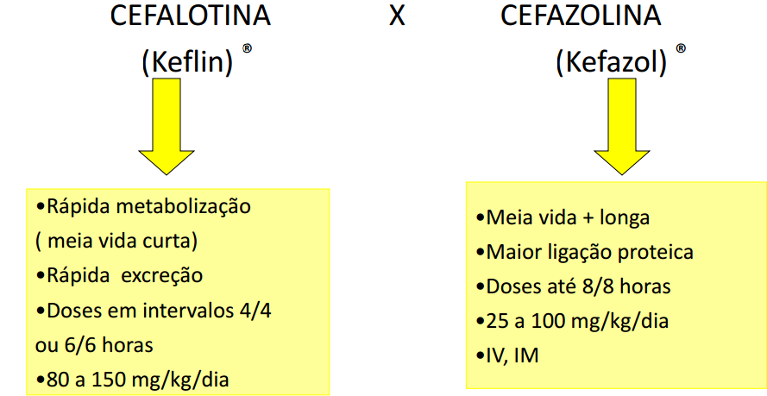

Slide 33
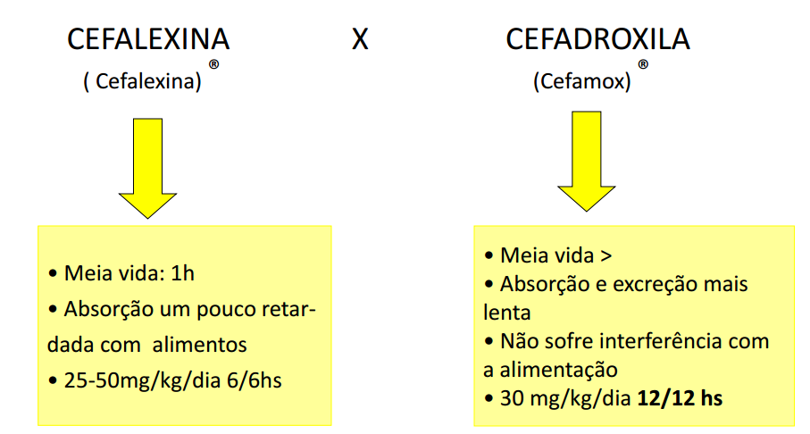

Slide 34
Dosagem e segurança:

Slide 35
Cefalosporina 2 Geração
Espectro de Ação: – Cocos Gram + , Cocos Gram –
H. infuenzae, M. catarrhalis – Enterobactérias (E.coli, Klebsiella, P. mirabilis, Salmonella, Shigella)
Bacterioides fragilis (Cefoxitina)
Não oferece cobertura para Pseudomonas

Slide 36
Cefalosporina 2 Geração
Indicações Clínicas:
• Infecções respiratórias ( faringoamigdalite, otite média aguda, sinusite aguda, pneumonia comunitária) – 2a escolha
• Infecções de pele e subcutâneo (celulite sem porta de entrada- alternativa à AMX/CLAV ou cefalexina)
• Casos refratários pneumococo penicilino-resistente (resistência intermediária)
Cefuroxima • Infecções urinárias por bacilo Gram - entérico

Slide 37
Dosagem e segurança:

Slide 38
Cefalosporina 3 Geração
Maior espectro contra Gram –
– H. influenzae, M. catarralis, Neisseria spp Citrobacter spp,
– Enterobacter ssp, Acinetobacter spp,M morganii, Serratia sp,
• Principais indicações: (Ceftriaxona e Cefotaxima)
Tratamento empírico de meningoencefalites bacterianas
– Infecções pneumococicas (R) – DSTs – Infecções intestinais
– Peritonite bacteriana espontanea
• Na suspeita de infecção por P. aeruginosa – Ceftazidima

Slide 39
Sem atividade contra:
• Anaeróbios: AMX/CLAV
• Pseudomonas aeruginosa: Ceftazidima
• Legionella spp. : Macrolideos, quinolona
• Chlamydia spp: Macrolideos, quinolona
• Mycoplasma spp: Macrolideos, quinolona
• Listeria monocytogenes: Ampicilina

Slide 40
Dosagem e segurança:

Slide 41
Cefalosporina 4 Geração
Intuito desta classe de drogas:
Manter a ação das Cef. 3ª contra Gram – (P. aeruginosa)
Melhorar ação contra Gram +
Cefepime
• Espectro:
Contra Gram – é igual a Ceftazidima
Contra Gram + atua bem contra Estafilococo oxa-S
– NÃO atua contra enterococo

Slide 42
Cefalosporina 4 Geração
Principais indicações:
– Infecções hospitalares graves
• Pneumonias, ITU e Meningites causadas por bacilos Gram - sensíveis, sem etiologia determinada
• Antimicrobiano inicial no paciente neutropênico febril

Slide 43
Dosagem e segurança

Slide 44
Questões
Os glicopeptideos apresentam um múltiplo mecanismo de ação, inibindo a síntese do peptideoglicano, além de alterar a permeabilidade da membrana citoplasmática e interferir na síntese de RNA citoplasmático. Desta forma, inibem a síntese da parede celular bacteriana. Os principais representantes deste grupo são:
a) vancomicina, teicoplanina e ramoplanina;
b) penicilinas, cefalosporinas e carbapenemas;
c) Bacitracina e Cicloserina;
d) Eritromicina e tetraciclina;
e) Todas estão corretas
Resposta: B

Slide 45
Questões
São antibióticos que atuam na parede celular das bactérias, exceto:
a) Eritromicina e tetraciclina;
b) penicilinas, cefalosporinas, carbapenemas, monobactâmicos;
c) vancomicina e teicoplanina;
d) Bacitracina;
e)Cicloserina
Resposta: A

Slide 46
Questões
Dentre os antibacterianos abaixo, para o tratamento de infecção grave causada por cocos Gram-negativos indica-se:
A) Vancomicina.
B) Ceftriaxona.
C) Gentamicina.
D) Ciprofloxacina.
E) Levofloxacina.
Resposta: B

